Slide 1

TRABAJO FIN DE GRADO · GRADO EN INGENIERÍA INFORMÁTICA
EcoAlerta
Aplicación colaborativa para propiciar el cuidado del medio ambiente
Autor: Erardo Aldana Pessoa
Tutor: Dr. José Luis Sánchez Romero
Universidad de Alicante · Escuela Politécnica Superior · Junio 2026
Notes:
Buenos días. Soy Erardo Aldana y presento mi Trabajo de Fin de Grado: EcoAlerta, una aplicación web colaborativa para el cuidado del medio ambiente, dirigida por el profesor Sánchez Romero.

Slide 2



El problema
Detectar a tiempo lo que pasa sobre el terreno
+10.000
+130.000
97,7 %
incendios forestales al año en España
actuaciones anuales del SEPRONA por infracciones
de hogares con Internet; +95 % con smartphone
MITECO, 2024
Guardia Civil, 2024
INE, 2023
El ciudadano ya tiene la herramienta en el bolsillo. Los canales tradicionales (112, oficinas, formularios sin geolocalización) no aprovechan ese flujo ni devuelven seguimiento.
EcoAlerta · Trabajo Fin de Grado
2 / 13
Notes:
España tiene una presión medioambiental enorme: más de diez mil incendios al año y más de ciento treinta mil actuaciones del SEPRONA. Y a la vez, casi todos los hogares tienen un móvil con cámara y GPS. El problema es que los canales tradicionales no aprovechan ese flujo ni devuelven seguimiento al ciudadano que denuncia.

Slide 3
El hueco que ninguna aplicación cubre
Funcionalidad | FixMyStreet | Línea Verde | iNaturalist | SeeClickFix | Epicollect5 | EcoAlerta
Reporte geolocalizado con foto | ✓ | ✓ | ✓ | ✓ | ✓ | ✓
Enfoque medioambiental específico | ✗ | ∼ | ✓ | ✗ | ∼ | ✓
Delegación a entidades responsables | ∼ | ✓ | ✗ | ✓ | ✗ | ✓
Flujo de estados trazable | ✓ | ∼ | ✗ | ✓ | ✗ | ✓
Componente social (votos, comentarios) | ∼ | ✗ | ✓ | ∼ | ✗ | ✓
Niveles de severidad explícitos | ∼ | ✗ | ✗ | ∼ | ✓ | ✓
Ninguna combina todas las dimensiones a la vez. Ese hueco es el punto de partida del proyecto (objetivo 1).
EcoAlerta · Trabajo Fin de Grado
3 / 13
Notes:
Analicé cinco aplicaciones cívicas de referencia. Todas cubren parte del problema, pero ninguna combina a la vez cuatro cosas: reporte geolocalizado con foto, delegación a la entidad responsable correcta —que no siempre es el ayuntamiento, puede ser SEPRONA o bomberos—, niveles de severidad, y un componente social que ayude a priorizar. Ese hueco es lo que tapa EcoAlerta.

Slide 4

Objetivos
Objetivo general: diseñar, implementar y validar una PWA que facilite el reporte geolocalizado de incidencias medioambientales y su delegación automatizada a entidades responsables, con flujo de estados trazable y componente social.
Analizar el estado del arte e identificar huecos de cobertura.
Arquitectura escalable en contenedores, con soporte geoespacial.
1
2
Modelo de datos relacional con PostGIS y audit trail.
API REST documentada (Swagger), con roles y rate limiting.
3
4
Interfaz PWA mobile-first, instalable, offline, accesible (WCAG).
Seguridad real: JWT con rotación, 2FA, captcha, audit log, cifrado.
5
6
Validación con pirámide de pruebas y usuarios reales.
Documentación reproducible y estudio de modelo de negocio.
7
8
EcoAlerta · Trabajo Fin de Grado
4 / 13
Notes:
El objetivo general: diseñar, implementar y validar una PWA para el reporte geolocalizado y su delegación automatizada, con flujo de estados trazable y componente social. Se desglosa en ocho objetivos específicos, del estado del arte a la documentación reproducible y un estudio de modelo de negocio.

Slide 5
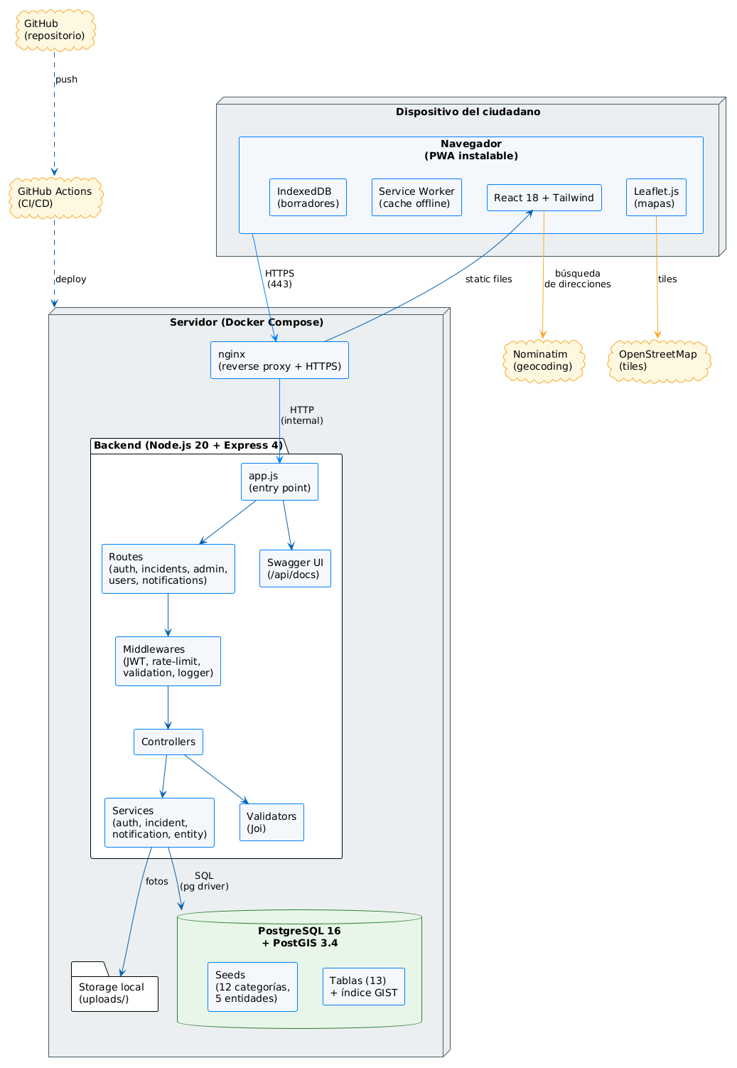
Arquitectura y stack tecnológico
Frontend
SPA en React 18 + Tailwind + Leaflet sobre OpenStreetMap. Instalable como PWA con soporte offline.
Backend
API REST en Node.js 20 + Express 4. 35 endpoints documentados con Swagger.
Datos
PostgreSQL 16 + PostGIS 3.4. Modelo de 13 entidades con índice espacial GIST.
Todo el sistema se levanta con un comando: docker compose up
EcoAlerta · Trabajo Fin de Grado
5 / 13
Notes:
La arquitectura son tres capas en Docker Compose. Frontend: una SPA en React 18 con Tailwind y Leaflet sobre OpenStreetMap, instalable como PWA y con soporte offline. En medio, una API REST en Node 20 con Express, documentada con Swagger. Y abajo, PostgreSQL 16 con PostGIS. Todo se levanta reproducible con un solo comando.

Slide 6
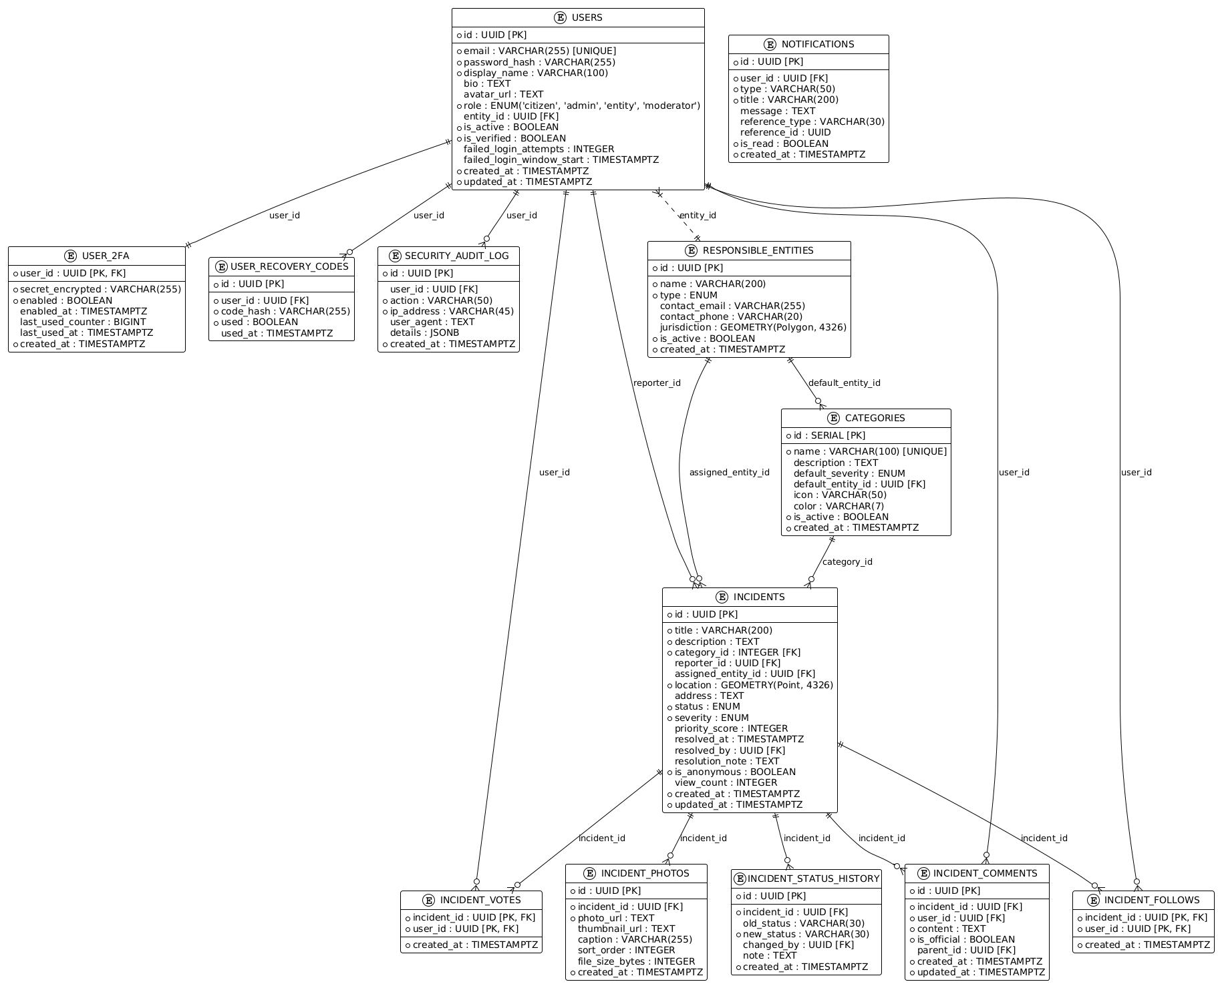

Modelo de datos y rendimiento geoespacial
< 500 ms
Búsquedas geoespaciales en un radio de 5 km, incluso con miles de incidencias (< 300 ms en local).
La clave técnica
ST_DWithin sobre un índice GIST descarta filas antes de calcular distancias. Sustituye a ST_Distance + WHERE, que recorría toda la tabla.
Modelo entidad-relación · 13 entidades
EcoAlerta · Trabajo Fin de Grado
6 / 13
Notes:
El modelo tiene trece entidades en cuatro subsistemas: identidad y seguridad, catálogos, núcleo de incidencias e interacción social. El reto más interesante fue el rendimiento geoespacial: la consulta de incidencias en un radio se degrada muy rápido sin índice. Con ST_DWithin sobre un índice GIST, PostgreSQL descarta filas antes de calcular distancias, y mantengo las búsquedas en cinco kilómetros por debajo de 500 milisegundos, incluso con miles de incidencias.

Slide 7






Seguridad cercana a producción
JWT dual con rotación
2FA TOTP cifrado
Access de 15 min + refresh de 7 días que rota en cada uso.
Secreto del segundo factor cifrado en BD con AES-256.
Rate limiting
Cloudflare Turnstile
Límite de peticiones por IP y por usuario.
Captcha invisible contra bots en registro y login.
Audit log de seguridad
bcrypt (10 rondas)
Registro trazable de acciones sensibles.
Hash lento con salt para las contraseñas.
Nada de esto exigía el enunciado: lo añadí para acercar el sistema a un nivel de producción.
EcoAlerta · Trabajo Fin de Grado
7 / 13
Notes:
Llevé la seguridad a un nivel cercano a producción. JWT dual: un access corto y un refresh que rota en cada uso, renovado sin que el usuario vea errores. Segundo factor TOTP, con el secreto cifrado en base de datos con AES-256, de modo que un volcado de la base no compromete el 2FA. Más rate limiting, captcha invisible de Cloudflare y audit log. Nada de esto exigía el enunciado, pero hace el sistema mucho más realista.

Slide 8
Metodología: Spec-Driven Development + IA
Seis sprints de una semana, con enfoque iterativo e incremental
1
2
3
4
›
›
›
Especifico
El agente genera
Reviso y pruebo
Commit
Redacto la spec del sprint con criterios de aceptación (antes de pedir nada al agente).
Gemini en Antigravity genera código a partir de mi especificación.
Reviso, ejecuto pruebas locales y depuro lo que el agente hace mal.
Conventional Commits y CHANGELOG; todo queda auditable en Git.
6 sprints de 1 semana
Google Antigravity + SpecKit
Uso de IA declarado y auditable
“La diferencia no la marca delegar, sino dirigir bien: especificar con precisión, revisar con rigor y firmar el resultado.”
EcoAlerta · Trabajo Fin de Grado
8 / 13
Notes:
Desarrollé en seis sprints de una semana con Spec-Driven Development y SpecKit en el IDE Antigravity. El flujo: especifico el sprint con criterios de aceptación, el agente genera código, lo reviso, ejecuto pruebas, depuro y hago commit. El uso de IA está declarado y deja trazas auditables en el repositorio. La diferencia no la marca delegar, sino dirigir bien.

Slide 9
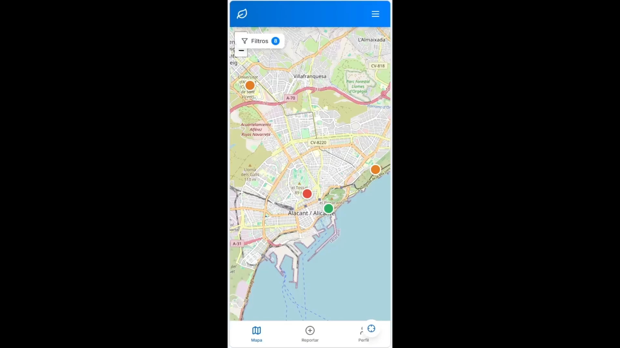
EcoAlerta en funcionamiento
Recorrido ~95 s: reporte en móvil → mapa → panel admin → notificación
EcoAlerta · Trabajo Fin de Grado
9 / 13
Notes:
[Mientras corre el vídeo, frases sueltas, no locutar todo] Así funciona. El ciudadano reporta desde el móvil en menos de un minuto: ubicación, categoría entre doce, severidad y foto. La incidencia aparece en el mapa, coloreada por severidad. Y desde el panel, el administrador la valida, cambia su estado y la delega a la entidad responsable, que recibe la notificación. [Si fallara el vídeo: salto a la diapositiva oculta de capturas.]

Slide 10
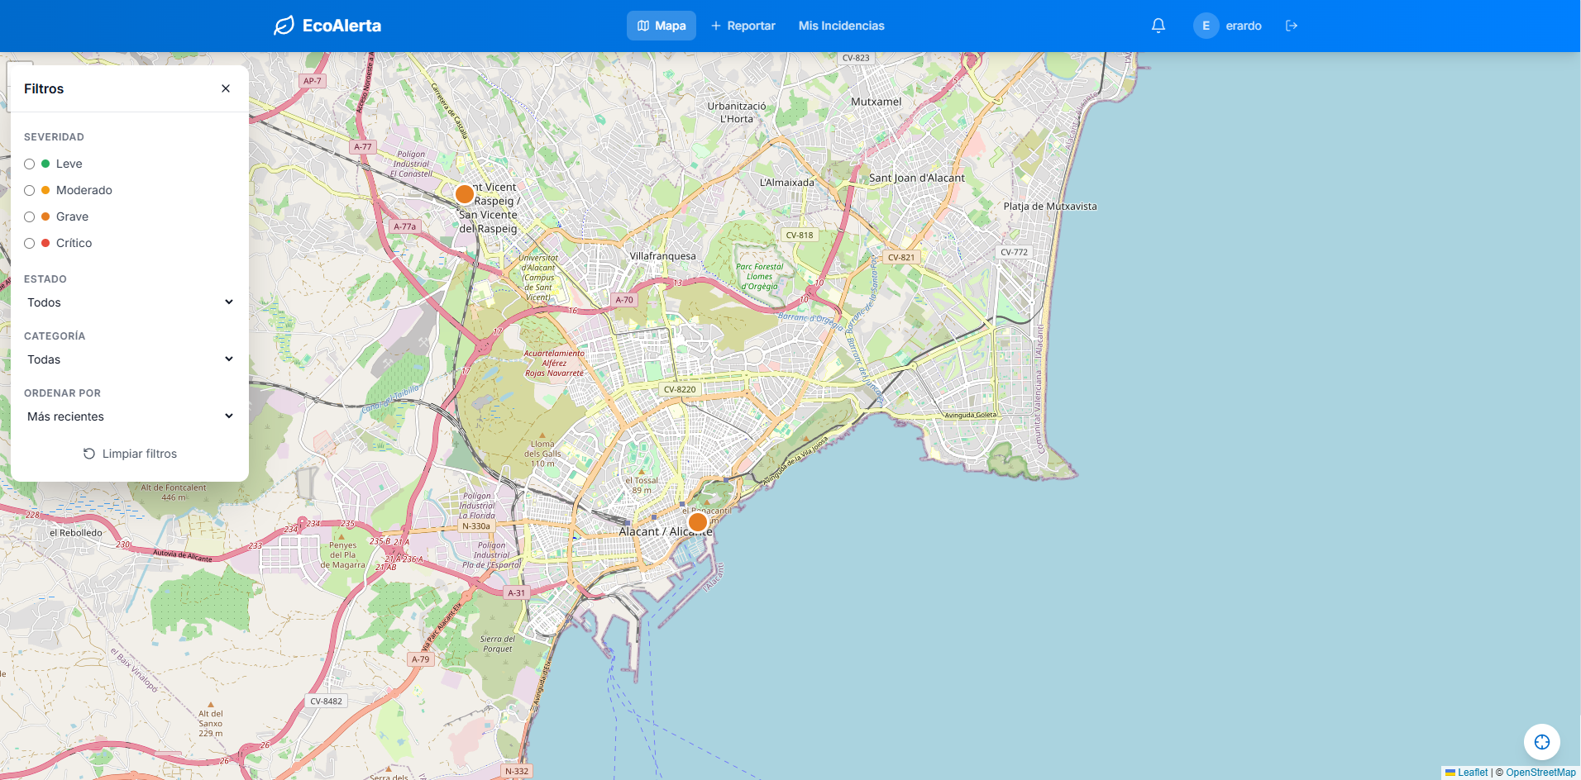
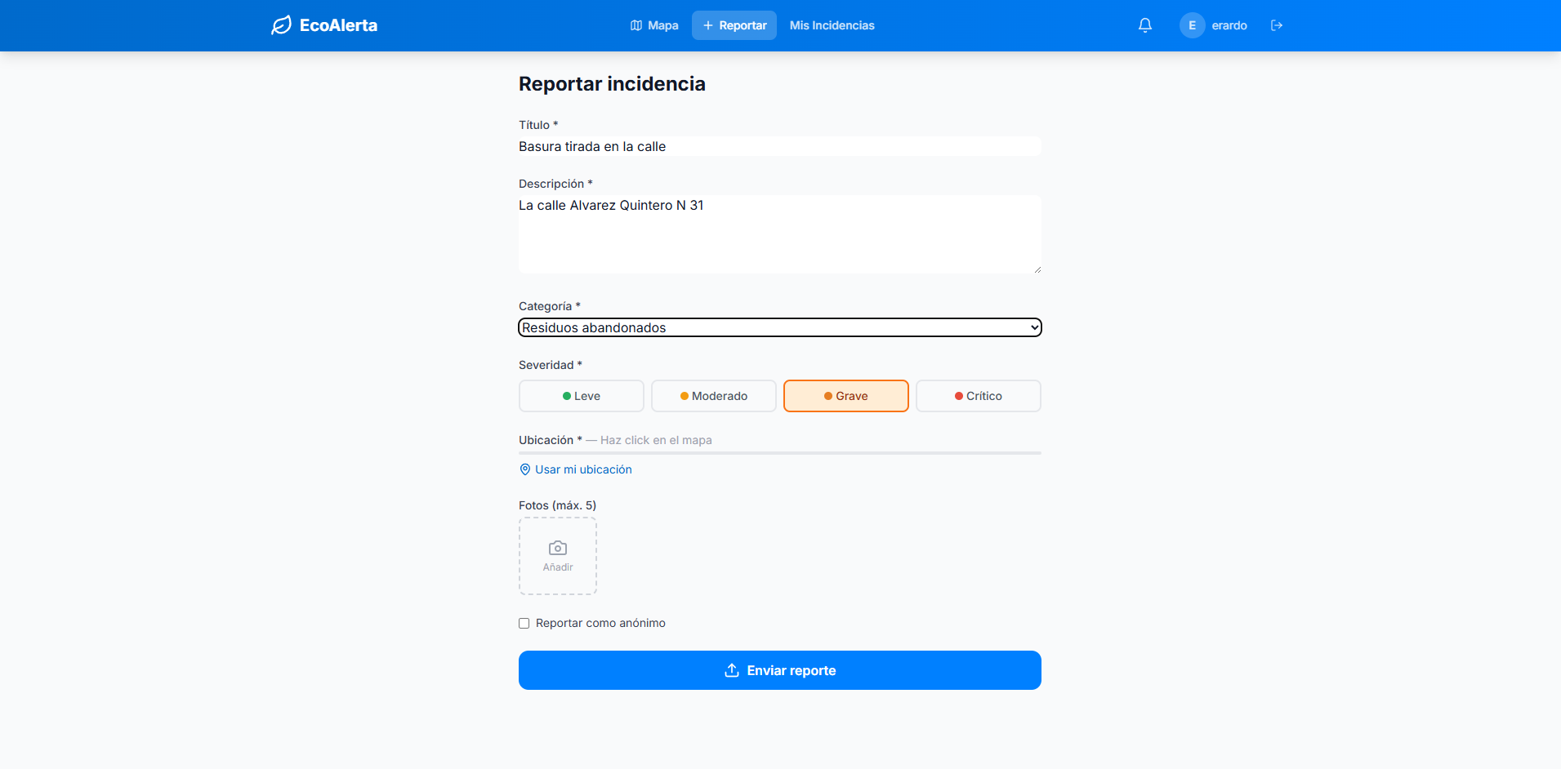
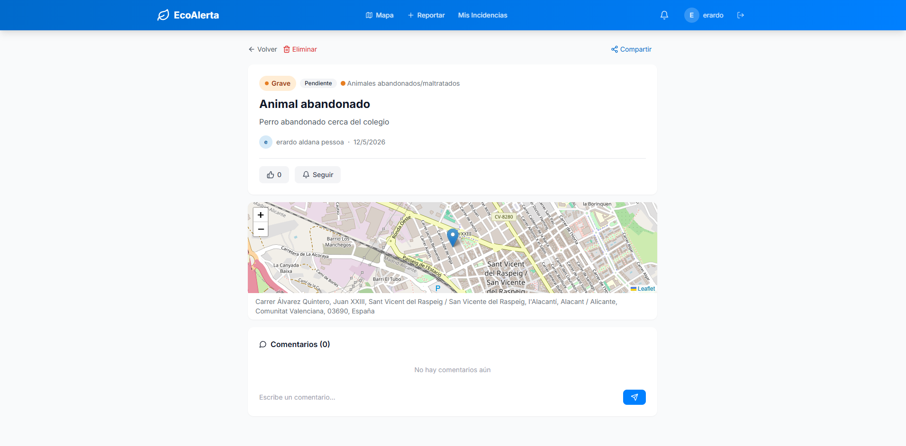
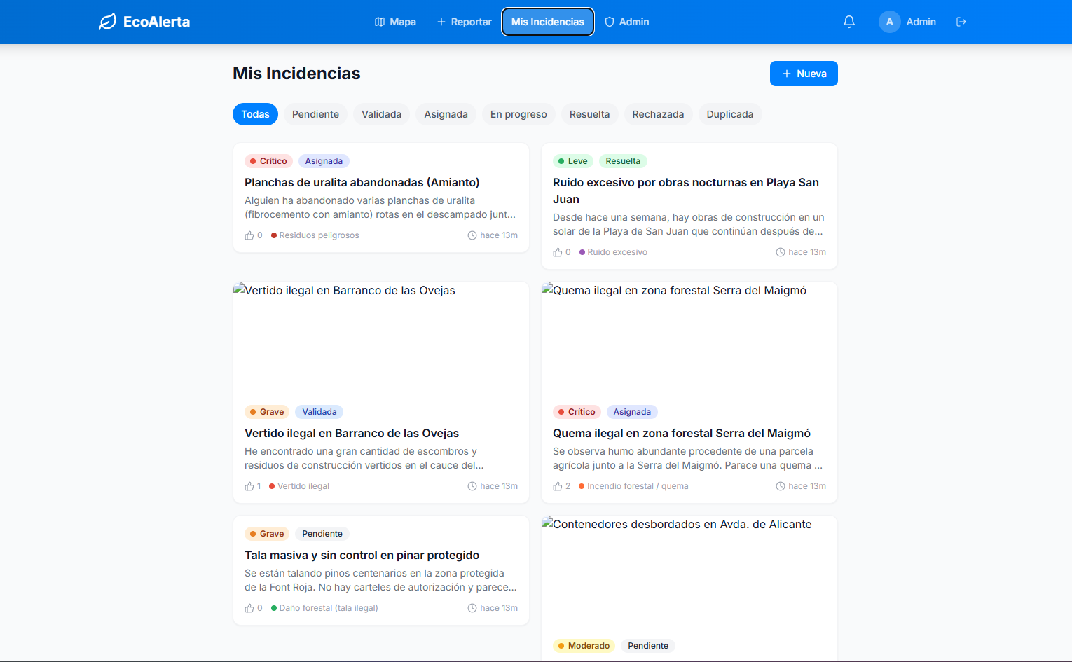
EcoAlerta en funcionamiento
Mapa público con marcadores por severidad
Reporte: categoría, severidad, foto y GPS
Detalle: fotos, votos, comentarios e historial
Panel de administración con estadísticas
EcoAlerta · Trabajo Fin de Grado
9 / 13

Slide 11




Resultados y evaluación
Cobertura del backend (Jest)
Despliegue reproducible
con un solo comando (docker compose)
Geoespacial < 500 ms
en radio de 5 km
Pirámide de pruebas
Jest + Supertest y E2E con Playwright en 3 navegadores
Requisitos de prioridad alta
Objetivo RNF-08: 70 %. Las ramas de error (branches) quedan por debajo — limitación reconocida.
todos cumplidos y respaldados por pruebas
EcoAlerta · Trabajo Fin de Grado
10 / 13
Notes:
Para validar, una pirámide de pruebas: unitarias e integración con Jest y Supertest, y end-to-end con Playwright en tres navegadores, todo en GitHub Actions. Los resultados confirman la viabilidad: despliegue con un comando, cobertura de backend por encima del 60 por ciento, geoespacial por debajo del umbral, y todos los requisitos de prioridad alta cumplidos y respaldados por pruebas.

Slide 12



Conclusiones
7 / 8 objetivos cumplidos plenamente
El objetivo 7 (usabilidad con usuarios reales) queda parcial y se reconoce como trabajo futuro inmediato.
Transparencia con la IA
Calidad cercana a producción
Diseño reutilizable
Usada y declarada, con trazas auditables en el repositorio.
CI/CD, audit log, 2FA, capacidad offline y API documentada.
Modelo y patrón de delegación trasladables a otros dominios.
EcoAlerta · Trabajo Fin de Grado
11 / 13
Notes:
En conclusión: de los ocho objetivos, siete están plenamente cumplidos. El octavo, la validación de usabilidad con usuarios reales, queda parcial y lo reconozco como trabajo futuro inmediato. Más allá del enunciado, el resultado es de calidad cercana a producción: integración continua, audit log, segundo factor, capacidad offline. Y el diseño es reutilizable: el modelo de datos y el patrón de delegación se trasladan con pocos cambios a dominios como seguridad ciudadana o salud pública.

Slide 13
Limitaciones y trabajo futuro
Limitaciones (reconocidas)
Trabajo futuro
Cobertura de ramas (branches) del 39 %, por debajo del objetivo.
Recuperación y notificaciones por email sin SMTP real probado.
Escalado automático de incidencias diseñado, falta el scheduler.
Prueba de carga (100 usuarios) validada por dimensionado teórico.
Pruebas de usabilidad con usuarios reales pendientes.
Corto plazo: cobertura >80 %, despliegue cloud con HTTPS y backups, scheduler, pruebas de carga (k6).
Medio plazo: app nativa con React Native; asignación automática por jurisdicción geoespacial; reputación del ciudadano; clasificación de la foto por visión por computador.
Largo plazo: convenios con ayuntamientos piloto, integración con gestión municipal y modelo de negocio B2G.
EcoAlerta · Trabajo Fin de Grado
12 / 13
Notes:
Soy consciente de los límites: la cobertura de ramas se queda en el 39 por ciento, el email no se ha probado contra un servidor real, y la usabilidad con usuarios queda pendiente. Como trabajo futuro: subir cobertura, desplegar en cloud con HTTPS, una app nativa con React Native sobre la misma API, asignación automática por jurisdicción geoespacial, y clasificación de la foto por visión por computador.

Slide 14
“La diferencia no la marca delegar, sino dirigir bien:
especificar con precisión, revisar con rigor y firmar el resultado.”
Gracias por su atención
github.com/eap59-ua/tfg-medioambiente-ua
Erardo Aldana Pessoa · EcoAlerta · TFG 2026
Notes:
Cierro con la idea que me llevo: combinar especificación, IA y revisión rigurosa es, probablemente, cómo va a trabajar buena parte de la industria. Y la diferencia no la marca delegar, sino dirigir bien. Gracias por su atención; quedo a su disposición para las preguntas.

